Slide 1


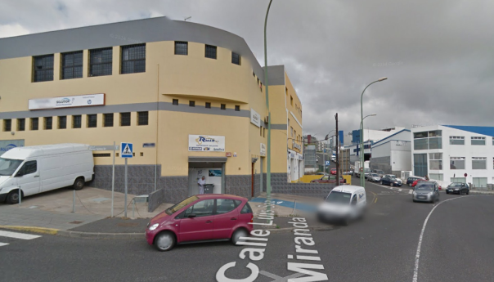
Fundación Centro de Orientación
Familiar de Canarias
40º Aniversario
1978-2018
Fundación Centro de Orientación
Familiar de Canarias
40º Aniversario
1978-2018
Un Centro de atención a las familias,
Un Centro de atención a las familias,
A PARTIR DE SEPTIEMBRE 2018
Estaremos ubicados en:
C/ Luis Saavedra Miranda nº8, esquina C/ Carmen Santana Gil.
C.P. 35014.Las Palmas de Gran Canaria.
Está en la zona del polígono industrial de Miller Bajo, al lado de “El Baño Barato” y frente a la ITV nueva
A PARTIR DE SEPTIEMBRE 2018
Estaremos ubicados en:
C/ Luis Saavedra Miranda nº 8, esquina C/ Carmen Santana Gil.
C.P.35014 .Las Palmas de Gran Canaria.
Está en la zona del polígono industrial de Miller Bajo, al lado de “El Baño Barato” y frente a la ITV nueva

